Slide 1


CHỦ ĐỀ 1
CHÀO NGÀY MỚI
TIẾT 1

Slide 2

TRÒ CHƠI

Slide 3


XEM TRANH

Slide 4




CHỦ ĐỀ 1
CHÀO NGÀY MỚI
TIẾT 1
HÁT:
REO VANG BÌNH MINH
Lưu Hữu Phước

Slide 5
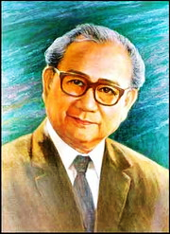
Nhạc sĩ Lưu Hữu Phước sinh ngày 12/9/1921 tại Cần Thơ.
Những tác phẩm nổi tiếng: Lên Đàng, Thiếu nhi thế giới liên hoan, Múa vui, Reo vang bình minh, …
Ông được nhà nước trao tặng giải thưởng Hồ Chí Minh về văn học nghệ thuật.

Slide 6

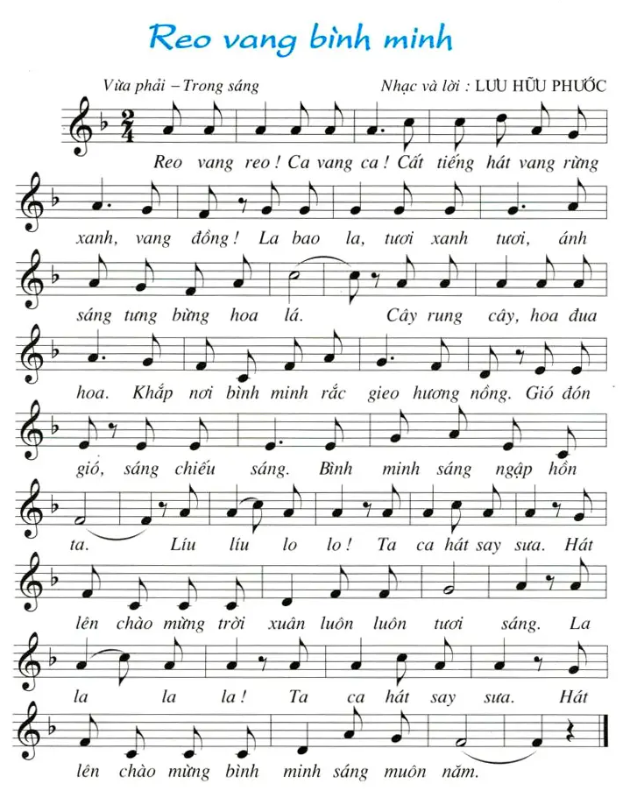



Slide 7


ĐỌC LỜI CA
REO VANG BÌNH MINH
Reo vang reo! ca vang ca! Cất tiếng hát vang rừng xanh, vang đồng!
La bao la, tươi xinh tươi, ánh sáng tưng bừng hoa lá
Cây rung cây, hoa đua hoa. Khắp nơi bình minh rắc reo hương nồng
Gió đón gió, sáng chiếu sáng. Bình minh sáng ngập hồn ta
Líu líu lo lo! Ta ca hát say sưa
Hát lên chào mừng trời xuân luôn luôn tươi sáng
la la lá la la! Ta ca hát say sưa
Hát lên chào mừng bình minh sáng muôn năm

Slide 8
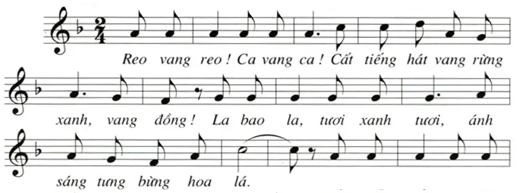
TẬP HÁT TỪNG CÂU

Slide 9
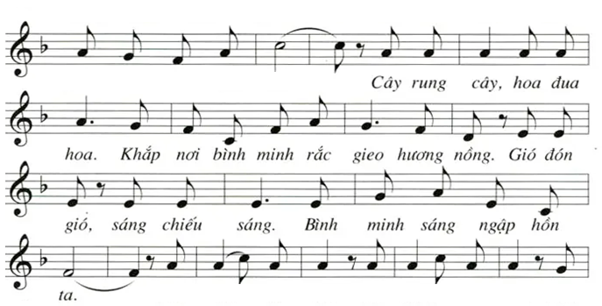
TẬP HÁT TỪNG CÂU

Slide 10
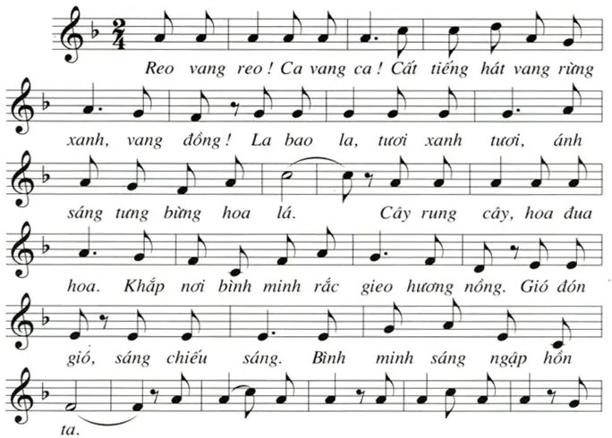
TẬP HÁT TỪNG CÂU

Slide 11
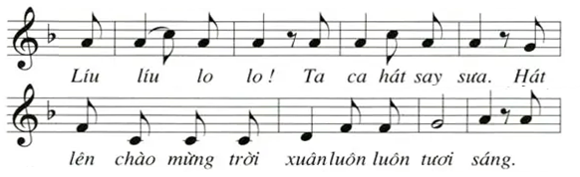
TẬP HÁT TỪNG CÂU

Slide 12
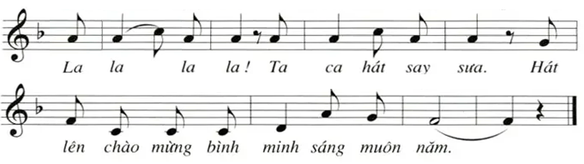

TẬP HÁT TỪNG CÂU

Slide 13
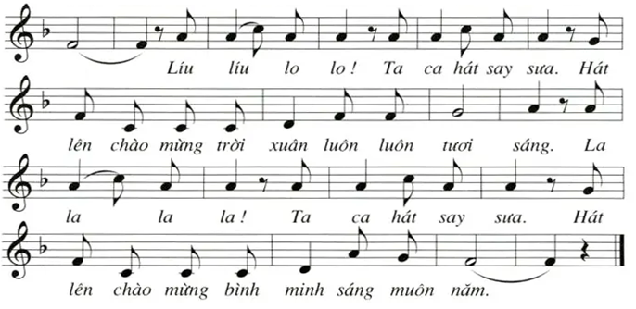
TẬP HÁT TỪNG CÂU

Slide 15
REO VANG BÌNH MINH
Lưu Hữu Phước
HÁT THEO NHẠC ĐỆM

Slide 17
REO VANG BÌNH MINH
Lưu Hữu Phước
HÁT KẾT HỢP
GÕ ĐỆM THEO NHỊP

Slide 18
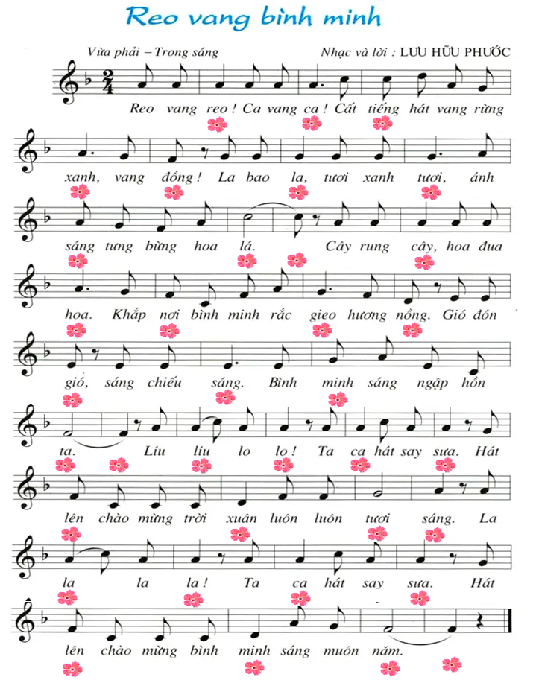

Slide 19
CHỦ ĐỀ 1
CHÀO NGÀY MỚI
TIẾT 1
HÁT:
REO VANG BÌNH MINH
Lưu Hữu Phước

